Slide 1
MathKGZ --
Ондуктар –Турмуштан эсептер– Калькуляторсуз иштөө – Кабарчы!
Бул конкурстук иш-чарада бир окуучу , 2 же андан көп студенттен турган команданын кабарчысы болуп саналат.
Чуркап тынчтыкты бузбастан(!), алар суроолор тууралуу маалыматты (бөлмөнүн айланасында жайгаштырылган) командалаштарына кабар беришет, командалаштары кабарчыдан алган суроолорго жооп беришет.
Окуучулар кабарчынын суроонсун жана жообун жазып алышы керек, алар иш-чаранын аягындагы жооп слайдын колдонуу менен өз иштерин текшере алышат.
Упайлар системасы менен окуучулар тиешелүү суроолорго жооп берүүгө аракет кыла алышат..)

Slide 2
MathKGZ --
Ондуктар – Чыныгы жашоо – Калькуляторсыз – Кабарчы
Упайлар системасы менен студенттер тиешелүү суроолорго аракет кыла алышат.
Башкаларды жеңүү жана утуу үчүн плакаттарды/суроолорду тандасаңыз болот.
[Мугалимге](Классыңыздын айланасындагы таза пластик капчыктар(файлдар) плакаттарды тез жана оңой көрсөтүүгө жардам берет.)

Slide 3
Кабарчы!
Notes:
Title Slide

Slide 4
Командаларда кабарчыларды тандаңыз!
Калган командага жооп берүү үчүн суроолорду
чогултуу кабарчылардын милдети.
Кабарчыларды оюн учурунда өзгөртсөңүз болот,
бирок бир эле адам ордунан тура алат жана алар
суроого калем же кагаз колдоно алышпайт!
Ар бир суроо ар кандай упайга ээ!
Суроо катты жана жообуңузду бир кагазга
жазыңыз.
Суроолор чыгарылгандан кийин,
эң көп упай топтогон команда жеңет!
10
Notes:
Optional rules slide to show the class.

Slide 5








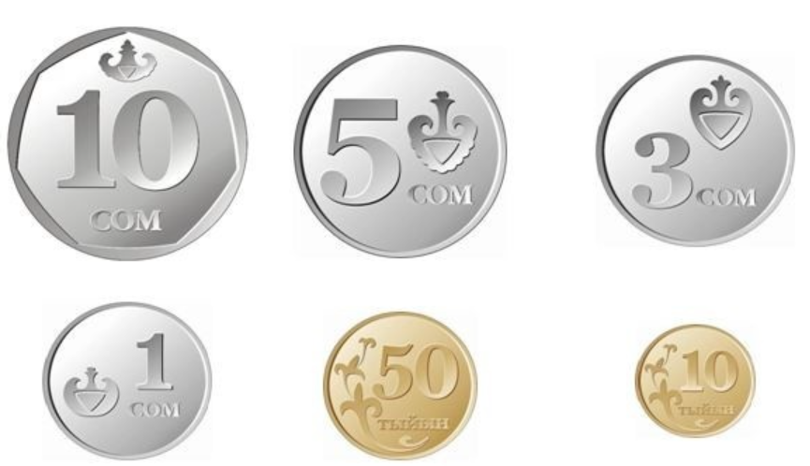
Суроо А
Суроо Б
2
3
Акылайдын жалпы канча акчасы бар?
Актандын жалпы канча акчасы бар?

Slide 6


Суроо В
Суроо Г
3
3
47.4
30.87с
2 балмуздактын баасы канча?
3 алманын баасы канча?

Slide 7


Суроо Д
Суроо Е
3
3
312.01с
214.99 с
2 пицца канча турат?
3 даана бургер канча турат?

Slide 8


Суроо Е
Суроо Ж
4
4
299.57 c
32.78с
5 даана кепка канча турат?
7 даана памперс канча турат?

Slide 9


Суроо З
Суроо И
5
5
Акылай 5 кекс сатып алат.
Ар бир кекс 63.64 сом турат.
Акылай 500 сомдук купюра менен төлөйт.
Ал канча кайтарым алат?
Актан 3 пончик сатып алат.
Ар бир пончиктин баасы 47.18 сом.
Актан 200 сом менен төлөйт.
Ал канча кайтарым алат?

Slide 10


Суроо Й
Суроо К
4
5
Акылайдай төмөнкүдөй акчалары бар:
1000 сомдук акча
500 сомдук акча
10 сомдук тыйындар 5 лаана
20 сомдук акча 3 даана жана
5сомдук тыйындар 5 даана
Анын жалпысынан канча акчасы бар?
Актандын төмөнкүдөй акчалары бар:
1000 сомдук банкнот.
10 сомдук тыйындардан 6 даана.
50тыйындан 7 даана
10тыйындан 5 даана
20тыйындан 4 даана
2 тыйындан 1 даана
жана
1 тыйын 9 даана
Анын жалпысынан канча акчасы бар?

Slide 11
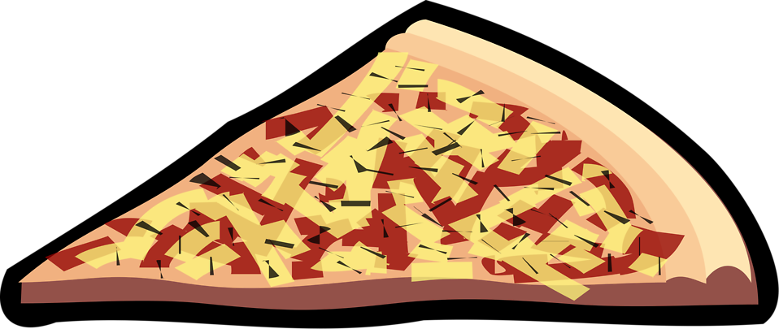

Суроо Л
Суроо М
6
6
Акылай достору менен ресторанга барды.
5 кесим пицца канча турат?
Актан жана анын 3 досу кинотеатрга барышты.
Ар бир билеттин баасы : 293.79 сом
Эгерде алар дагы 4 попкорн сатып алышса,
жалпысынан канча төлөшөт?
158.01 сом
1 тилим сатып алсаңыз,
2-кесим жарым баада!
Ар бири 60.21 сом
2 алсаң, 1 бекер!

Slide 12


Суроо Н
Суроо Ң
5
5
Дүкөндө чупачупстар үчүн атайын сунуш бар.
12 чупачупс сатып алуу канча турат?
Таттууларга атайын сунуш бар.
22 таттуу сатып алуу канча турат?
ар бири 30.72 сом
1 сатып алганга
1 бекер!
ар бири 18.65 сом
2 сатып алганга
1 бекер!

Slide 13


Суроо О
Суроо Ө
4
4
Жаныбек 500 г сыр сатып алгысы келет.
Анын баасы канча болот?
Жаныбек 150 г шоколад сатып алгысы келет.
Анын баасы канча болот?
200 г сыр 140.59 сом
100 г үчүн 305.34 сом

Slide 14
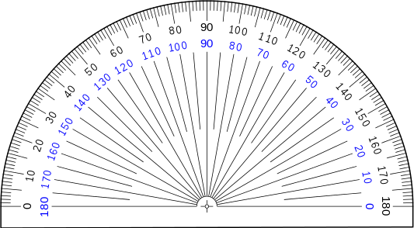
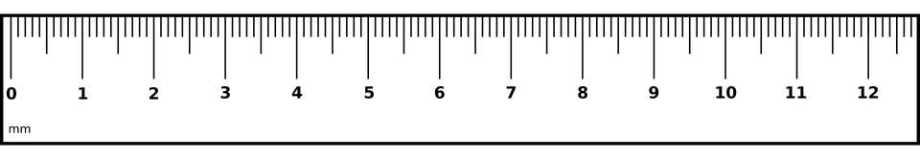
Суроо П
Суроо Р
6
7
32 транспортирди кайсы дүкөндөн
эң арзан сатып алууга болот?
Супер арзан 65 сызгыч сатып алуу
үчүн Арзан Баалар дүкөнүнө караганда
канчага арзан?
Супер арзан
1 транспортир үчүн 24.16 сом
10 транспортир үчүн 155.96 сом
Арзан Баалар
1 транспортир үчүн 16.48 сом
20 транспортир үчүн 329.50 сом
Супер арзан
1 сызгыч 19.77сом
15 сызгыч 252.62 сом
Арзан Баалар
1 сызгыч
23.07 сом
30 сызгыч 499.75 сом

Slide 15

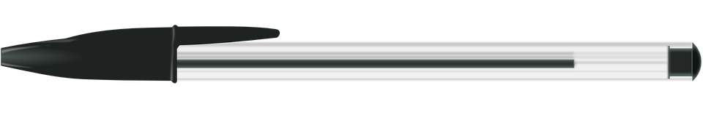
Суроо С
Суроо Т
6
8
7 калькуляторду сатып алуу үчүн
Арзан дүкөнүнө караганда
Супер Арзан дүкөнү канчага арзан болот?
Кайсы дүкөндөн 9 калем
сатып алуу эң арзан?
Укмуш жабдыктар
1 калем
57.11 сом
1 алганга,
1 бекер!
Мектеп жабдуулары.
1 калем
47.23 сом
2 алганга,
1 бекер!
Арзан
1 калькулятор 496.45 сом
1 алганга, 2-сине 50% арзандатуу!
Супер Арзан
1 калькулятор 417.37
5ти алганга
1 бекер!

Slide 16
Суроо У
Суроо Ү
4
7
Бургер 136.75 с | Макарон 188.91 с
фри 96.65 с | Алма 29.10
Газдалган суусундук 81.28 с | Шире 88.97 с
Бургер 136.75 с | Макарон 188.91с
фри 96.65с | Алма 29.10
Газдалган суусундук 81.28 с | Шире 88.97 с
Түшкү тамакка Канат бургер, алма жана
газдалган суусундук сатып алат.
Тамагына канча төлөйт?
Таку өзүнө жана досуна түшкү тамак сатып
алат. Ал бир макарон, бир бургер,
2 фри жана 2 шире суусундук сатып алат.
Ал 1000 сомдон канча кайтарым акча алат?

Slide 17
Суроо Ф
Суроо Х
5
9
Жаңы баа!
Жаңы баа!
Бургер 136.75 с | Макарон 188.91 с
фри 96.65 с | Алма 29.10 с
Газдалган суусундук 81.28 с | Шире 88.97 с
Бургер 136.75 с | Макарон 188.91 с
фри 96.65 с | Алма 29.10
Газдалган суусундук 81.28 с | Шире 88.97 с
Түшкү тамакка Максат бир макарон
жана газдалган суусундук сатып алат.
Ал 500 сомдук менен төлөп,
255.94 сом кайтарым алат.
Газдалган суусундук канча турат?
Түшкү тамакка Женни 2 макарон тамак,
3 алма жана шире суусундук сатып алат.
Ал 1000сомдук менен төлөп,
500 сом кайтарым алат.
Бир алма канча турат?

Slide 18
Сур. | Жооптор | Упай
А | 19сом 60 тыйын | 2
Б | 28.80сом | 3
В | 94.80с | 3
Г | 92.61с | 3
Д | 624.02 сом | 3
Е | 644.97 | 3
Е | 1,497.85 сом | 4
Ж | 250.46 сом | 4
З | 182.8 сом | 5
И | 58.46 сом | 5
Й | 1,635 сом | 4
К | 1,065.9 сом | 4
Л | 632.04 сом | 6
Сур. | Жооптор | Упай
М | 1,355.79 сом | 6
Н | 184.32 сом | 5
Ң | 277.65 сом | 5
О | 351.47сом | 4
Ө | 458.01 сом | 4
П | Супер арзан | 6
Р | 5.52 сом | 7
С | Мектеп жабдуулары. | 6
Т | 147.32 сом | 8
У | 247.13 сом | 4
Ү | 303.1сом | 7
Ф | 55.15 сом | 5
Х | 11.07 сом | 9
Notes:
Жооптор окуучулардын өздөрүнүн же башка команданын ишин текшерүү\салыштыруу үчүн көрсөтүлөт.

Slide 19
Сур. | Жооптор | Упай
А
Б
В
Г
Д
Е
Е
Ж
З
И
Й
К
Л
Сур. | Жооптор | Упай
М
Н
Ң
О
Ө
П
Р
С
Т
У
Ү
Ф
Х

Slide 20
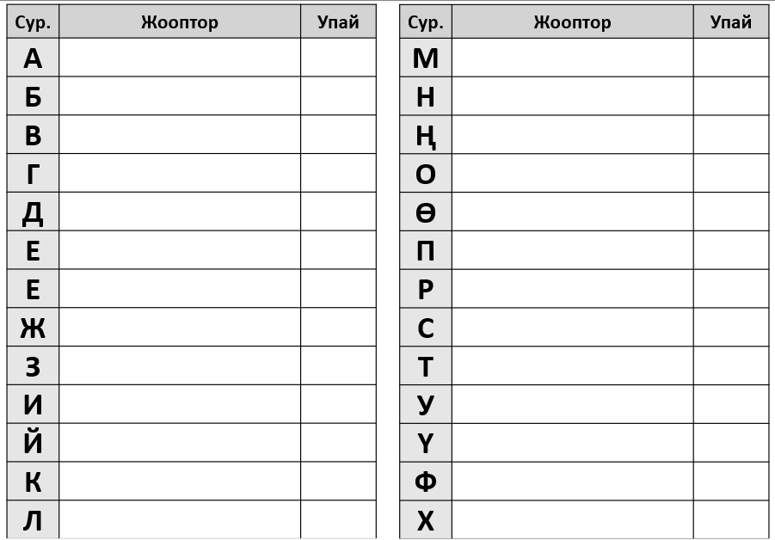

Slide 22
Суроолор барбы?
Комментарийлер?
Сунуштар?
…же ката таптыңызбы!?
Турдуу пикирлер учун ыраазычылык билдиребиз.
Сураныч, электрондук кат жөнөтүңүз:
mathematicskgz@gmail.com

